Slide 1
Comparación de software asset manager (sam)
Adrián bennasar polzin
Álvaro bueno López
Gestión de sistemas e instalaciones informáticas
24 de Mayo de 2022

Slide 2

Empresa
Sede: España
Vuelos internacionales
Empleados: 3500
Departamentos:
Financiero
Marketing
Tecnologías de la Información (TI)
Recursos Humanos
Logística y operaciones
Comité de dirección
Se opera con una extensa variedad de Software y Hardware de diferente naturaleza
SwiftFlying

Slide 3
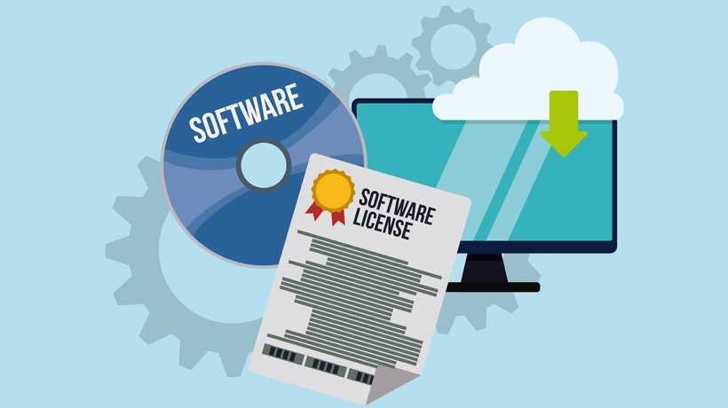

Requisitos TI (I)
Control de licencias
Medición del uso de software
Proceso SAM relacionado:
License Manager
Proceso SAM relacionado:
Software Metering

Slide 4


Requisitos TI (II)
Despliegue de software
Gestión de inventario
Proceso SAM relacionado:
Software Deployment
Proceso SAM relacionado:
Software Inventory

Slide 5


Productos sam candidatos
Snow SAM
InvGate Assets
Snow Software, Inc.
Suecia
1997
InvGate
USA & Argentina
2008

Slide 6

Comparación de soluciones sam

Slide 7
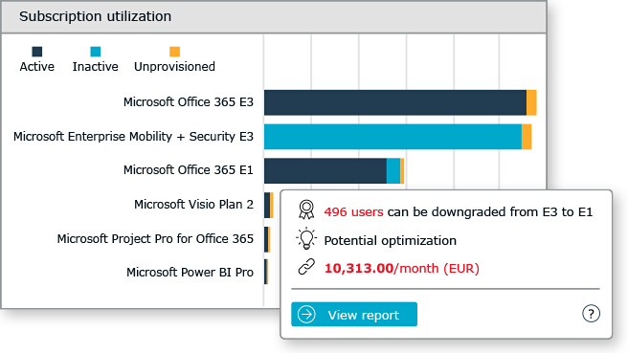
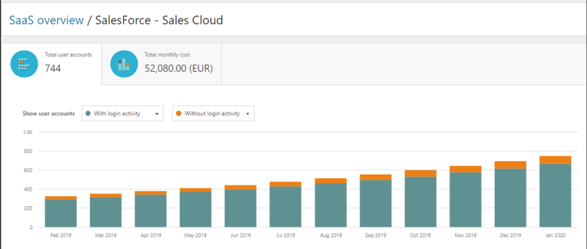
Características – Snow sam
Snow Spend Optimizer
Detección de potenciales downgrades de licencias
Detección de suscripciones premium innecesarias

Slide 8
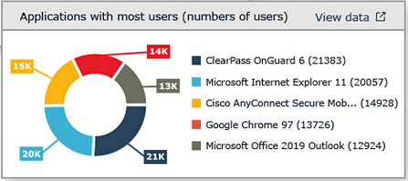
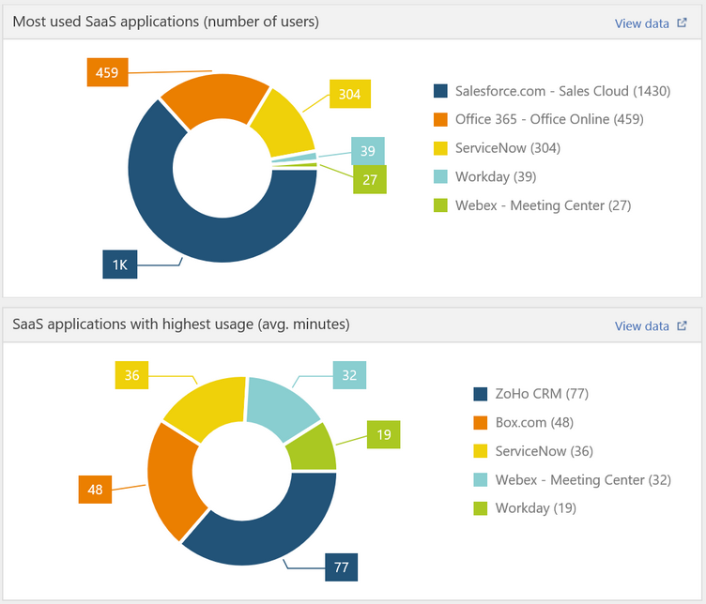
Características – Snow sam
Snow Adoption Tracker
Data Intelligence Service
Motor de normalización patentado

Slide 9
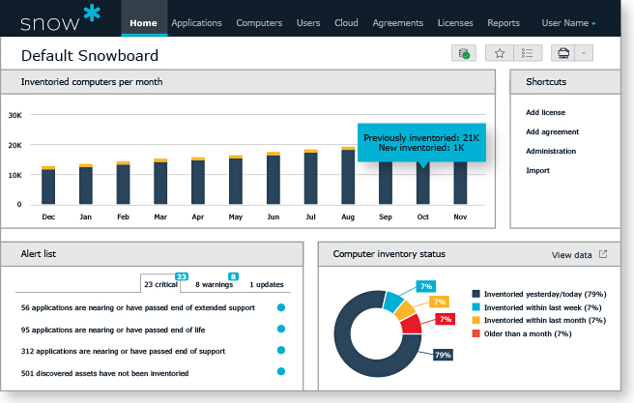
Características – Snow sam

Slide 10
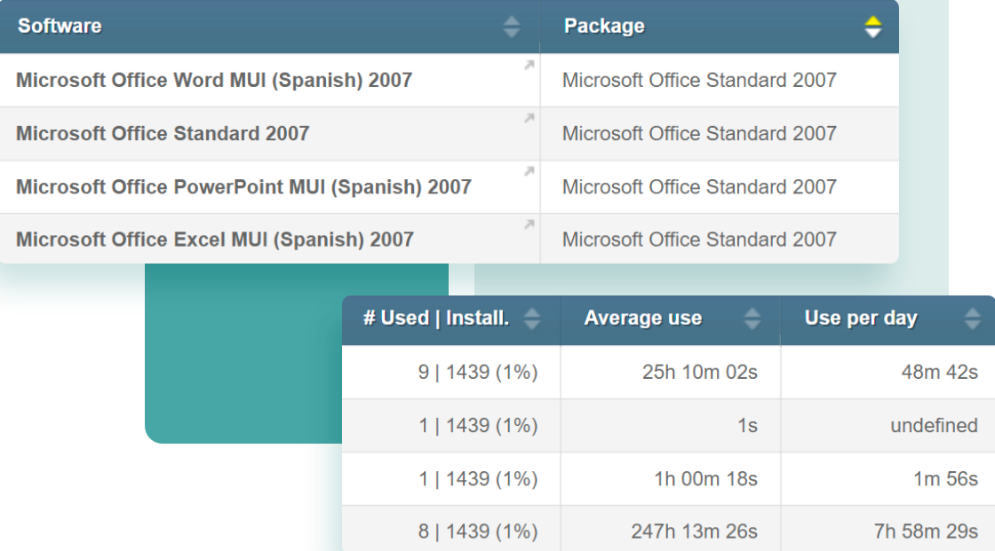
Características – InvGate Assets

Slide 11
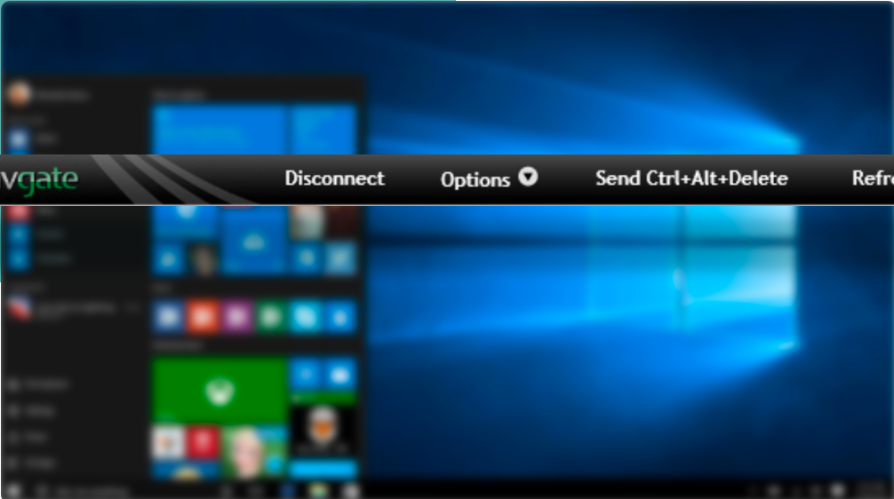
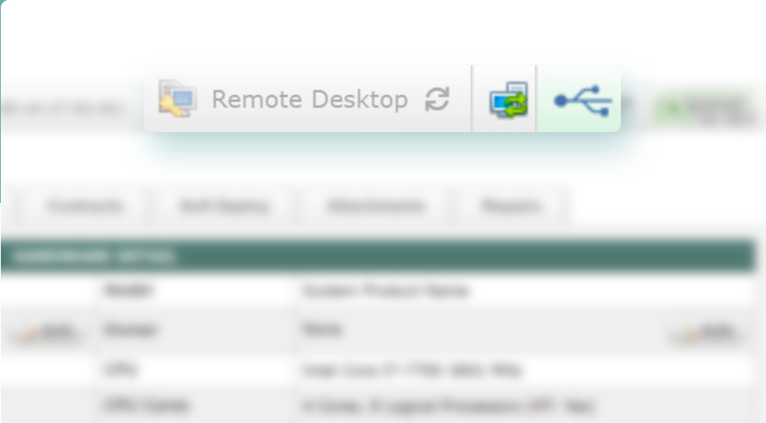
Características – INVGATE ASSETS
Distribución e instalación automatizada
Soporte de forma remota
Garantiza privacidad
Ahorro de tiempo y de personal

Slide 12
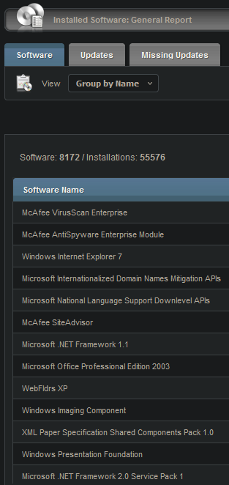
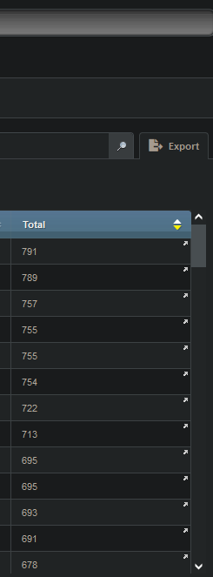
Características – INVGATE ASSETS
Informe general:
Software
Actualizaciones
Actualizaciones pendientes
Más de 500 indicadores
Inventario automatizado de dispositivos SNMP

Slide 13
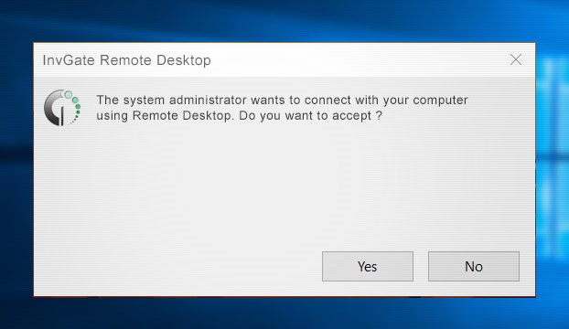
Invgate assets - ventajas
Patch Managment y Remote Access/Control

Slide 14
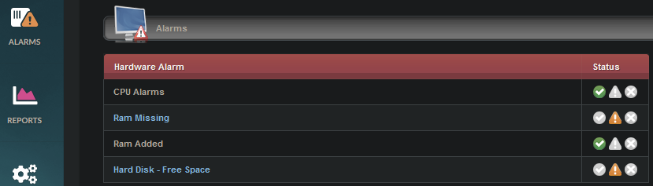
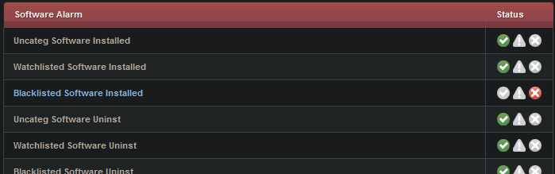
Invgate assets - ventajas
Alertas/Notificaciones

Slide 15
Invgate assets - ventajas
InvGate Assets
Snow SAM
Opciones de soporte
Email/Help Desk
Preguntas frecuentes (FAQs) y foro específico para el SAM.
Software de base de conocimiento.
Soporte por teléfono.
Atención 24/7.
Chat en vivo.
Soporte por teléfono

Slide 16
Invgate assets - ventajas
InvGate Assets
Snow SAM
Plataformas compatibles
Windows
Mac
Linux
Windows
Mac
Demo
Acceso instantáneo
Versión completa
Rellenar cuestionario
Esperar respuesta

Slide 17
Invgate assets - Desventajas
InvGate Assets
Snow SAM
Funcionalidades SAM separadas en otro software
InvGate Assets
InvGate ServiceDesk
Un solo software con varios módulos

Slide 18
Invgate assets - Desventajas
Interfaz menos intuitiva
Problemas:
Errores de interpretación
Tiempo de entrenamiento del personal
Fluidez de trabajo
No dispone de licencia portable
Las licencias portables permiten:
Ejecución del SAM con ordenador con problemas de conexión
Continuación de trabajo instantánea por parte de un empleado que se encuentra viajando

Slide 19
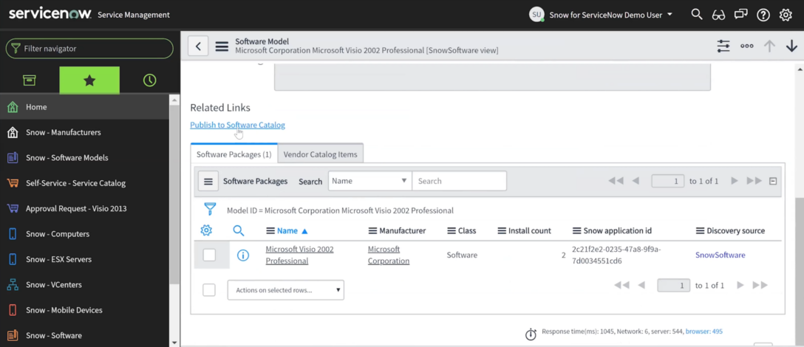
SNOW SAM - ventajas
Integración con ServiceNow

Slide 20
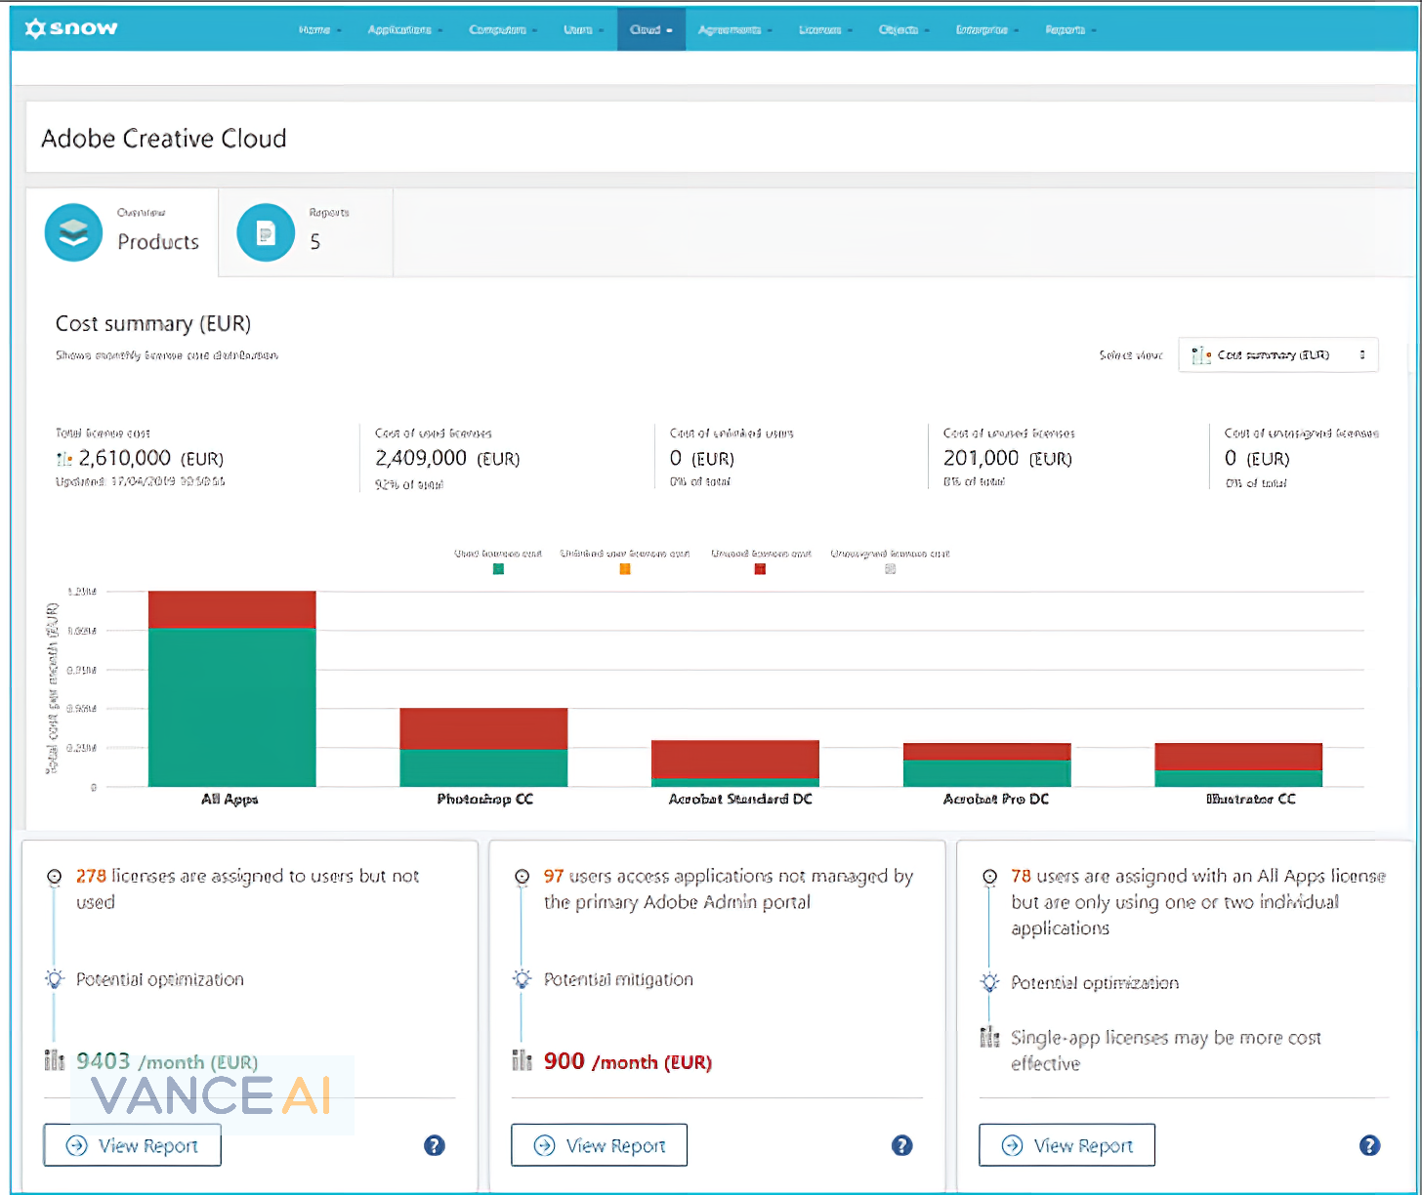
SNOW SAM - ventajas
Segmentación de licencias on-premise vs licencias Cloud

Slide 21
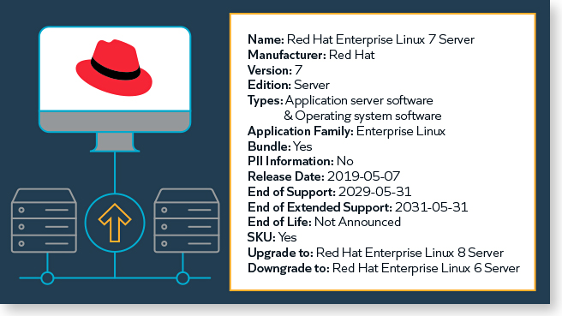
SNOW SAM - ventajas
Interfaz más intuitiva
Dispone de licencia portable
DIS + Motor de normalización patentado

Slide 22
SAM elegido tras la comparación
InvGate Assets
Condición: integrado con InvGate ServiceDesk
Razones:
Balance de ventajas/desventajas
Más funcionalidades
Proceso SAM Software Deployment mucho más sólido
Documentación bastante más elaborada

Slide 23
fin

